Slide 1


Restauration – Bridge club biterrois
Dimanche
Pause Méridienne (voir votre convocation pour l’horaire)
Sandwich
Salade Caesar
Huîtres + verre de blanc

Slide 2
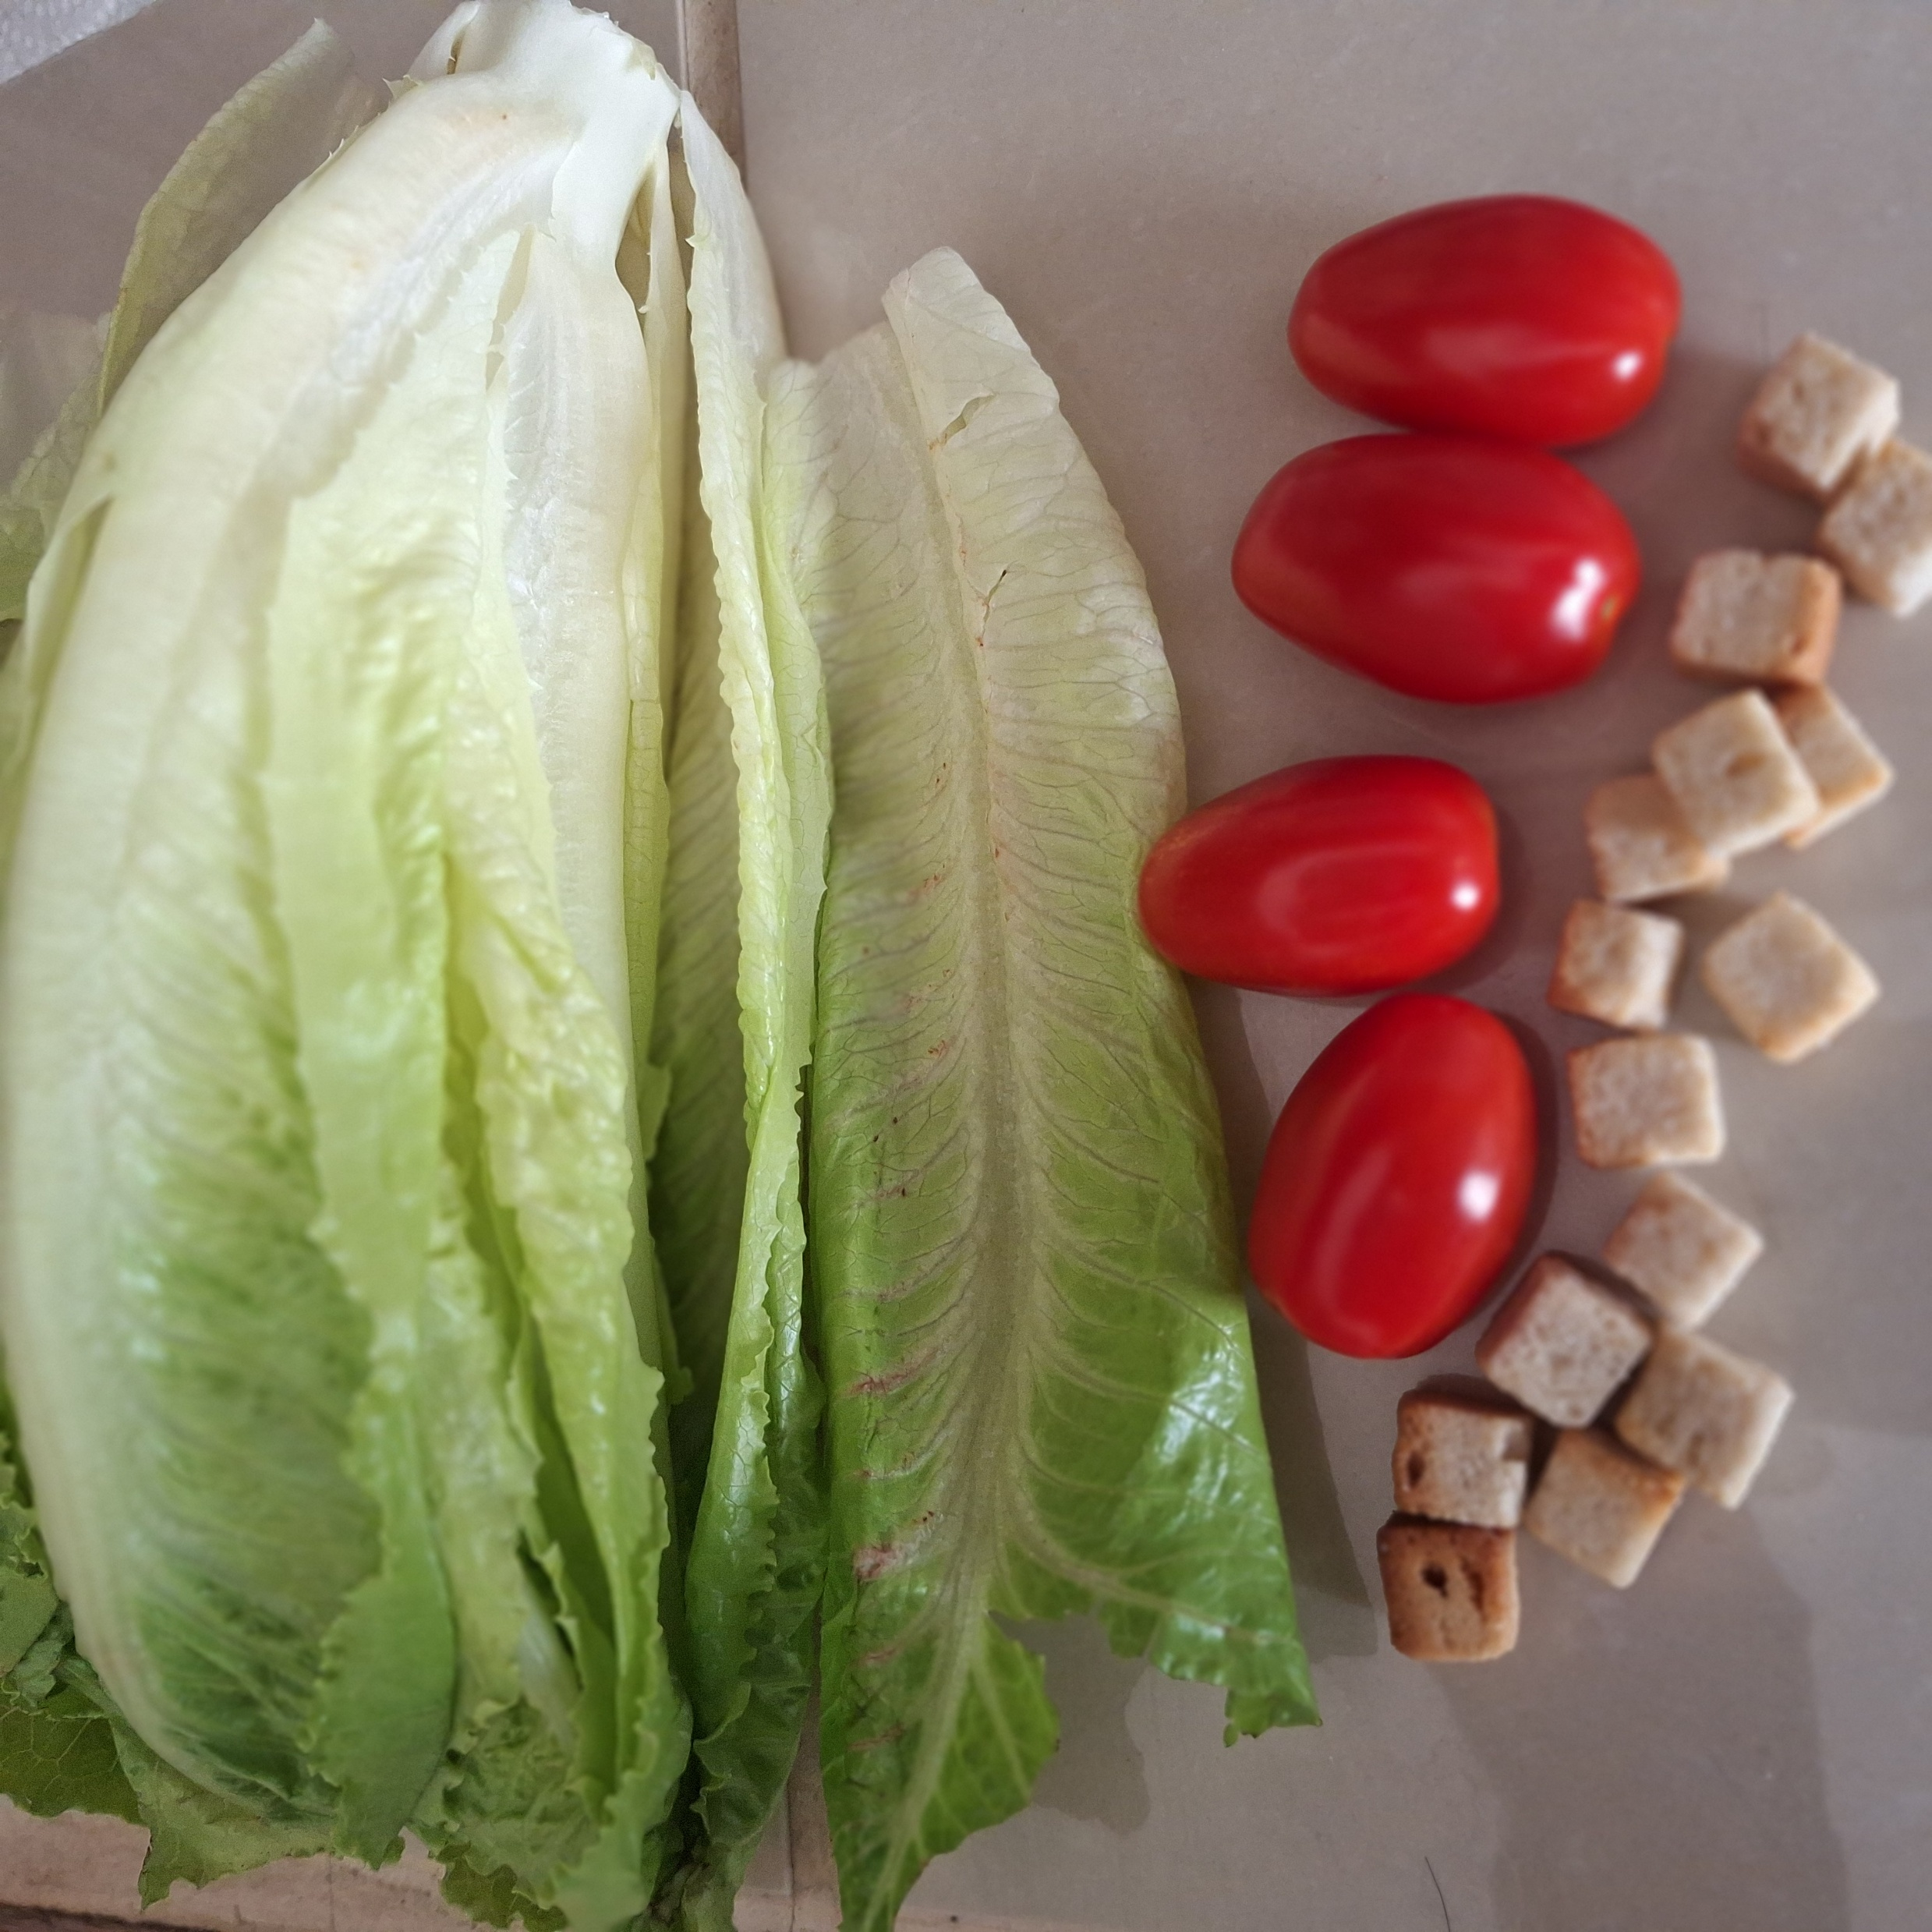
Salade Caesar
Élaboration sur place

Slide 3
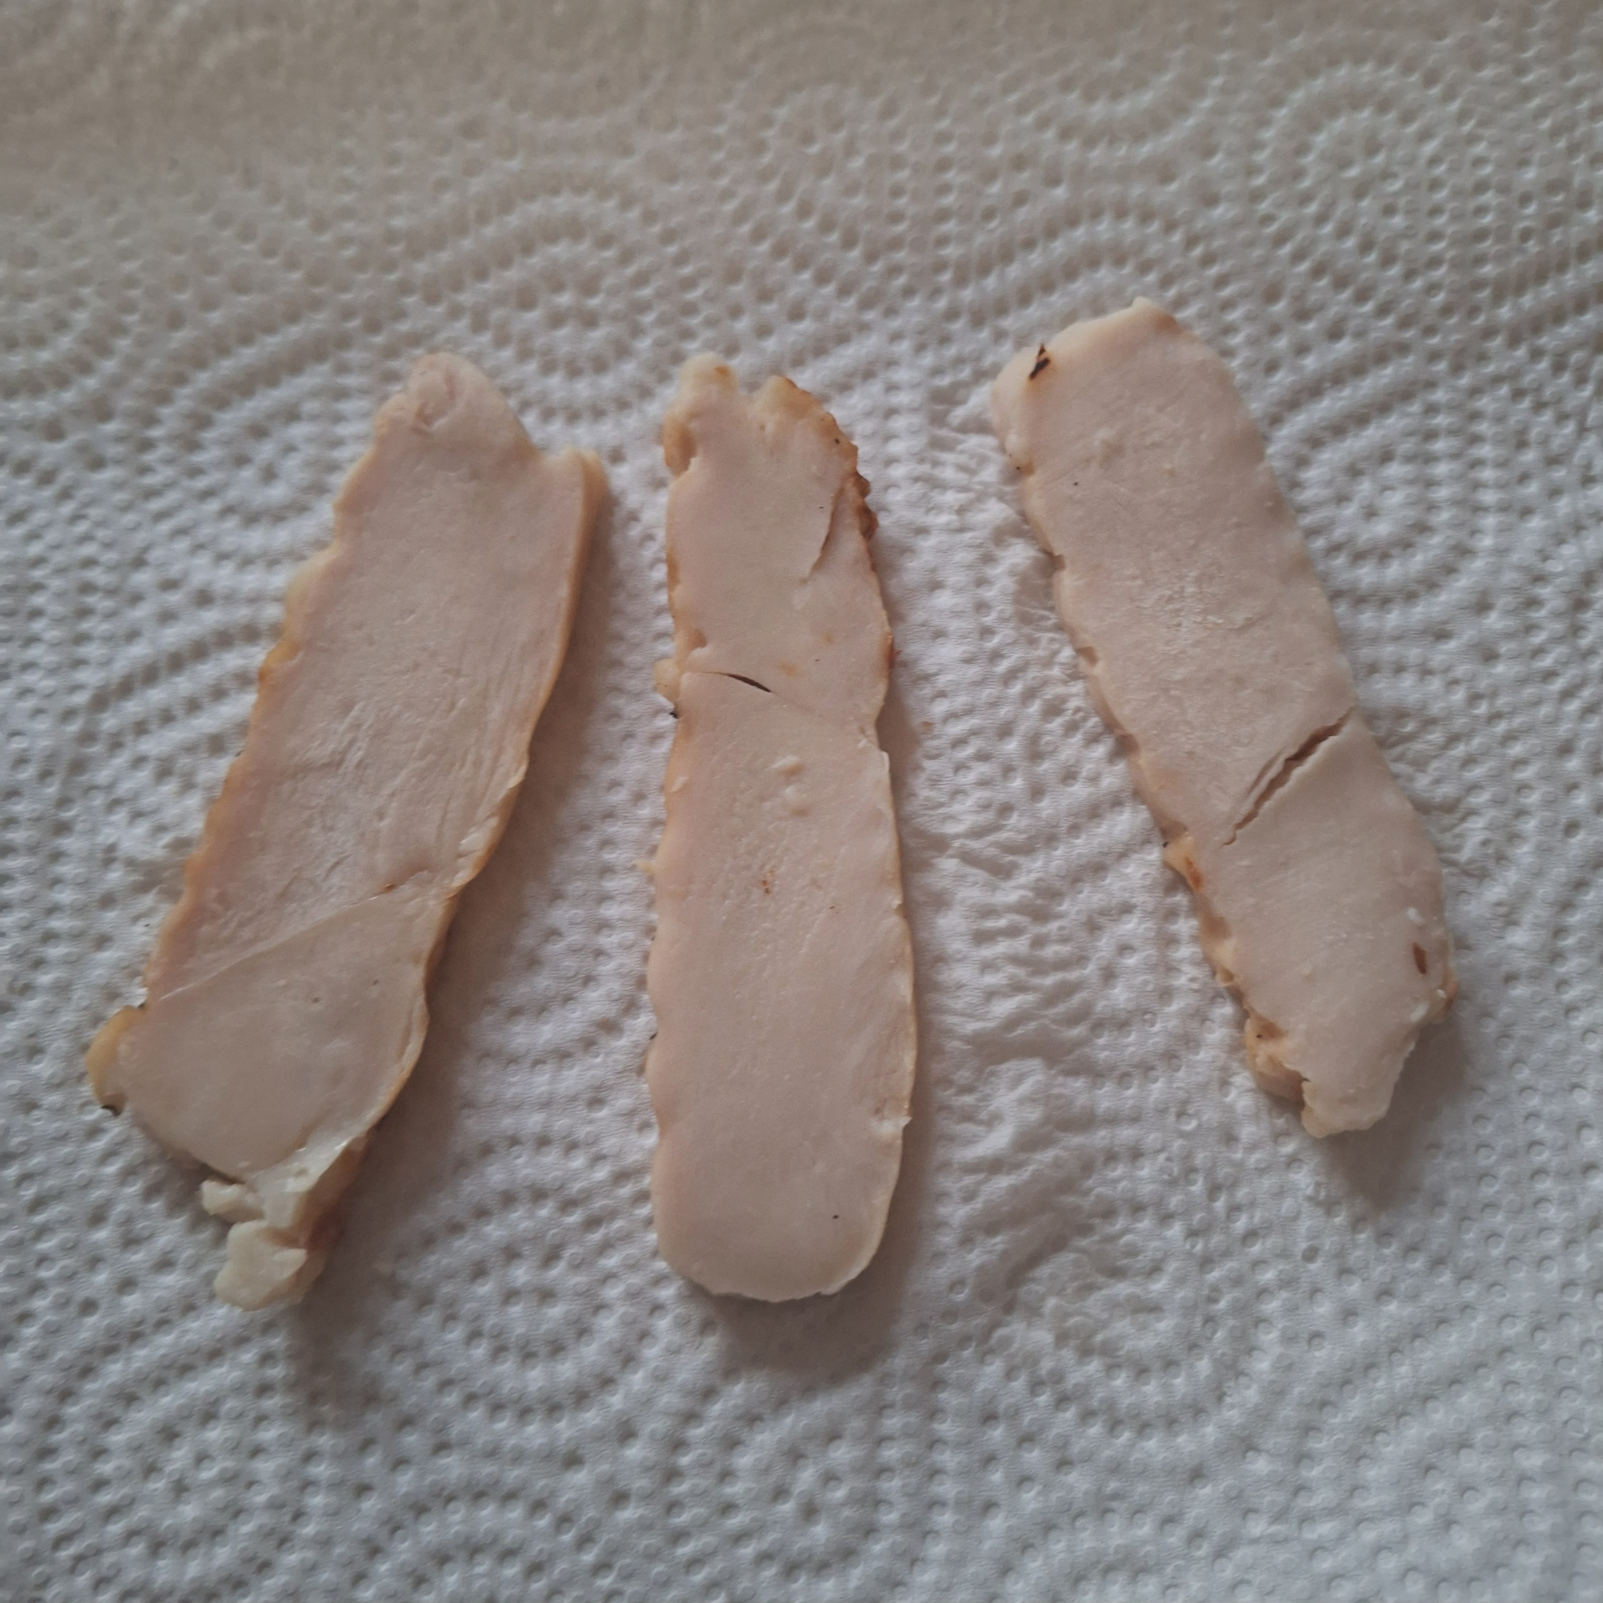
Salade Caesar
Élaboration sur place

Slide 4
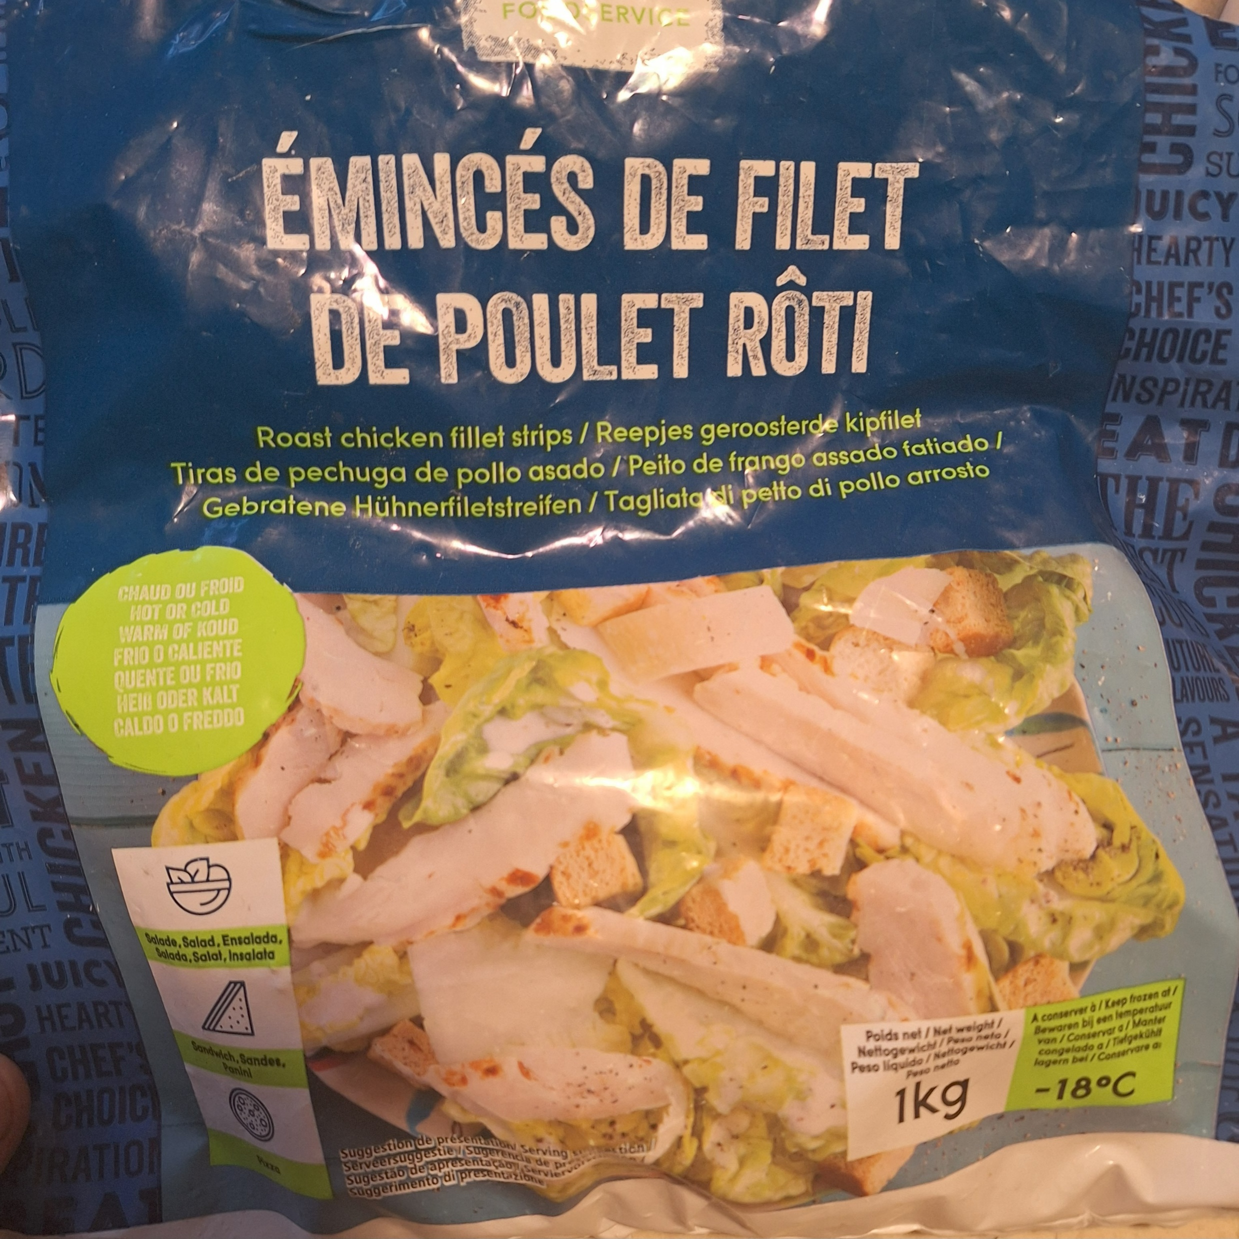

Slide 5
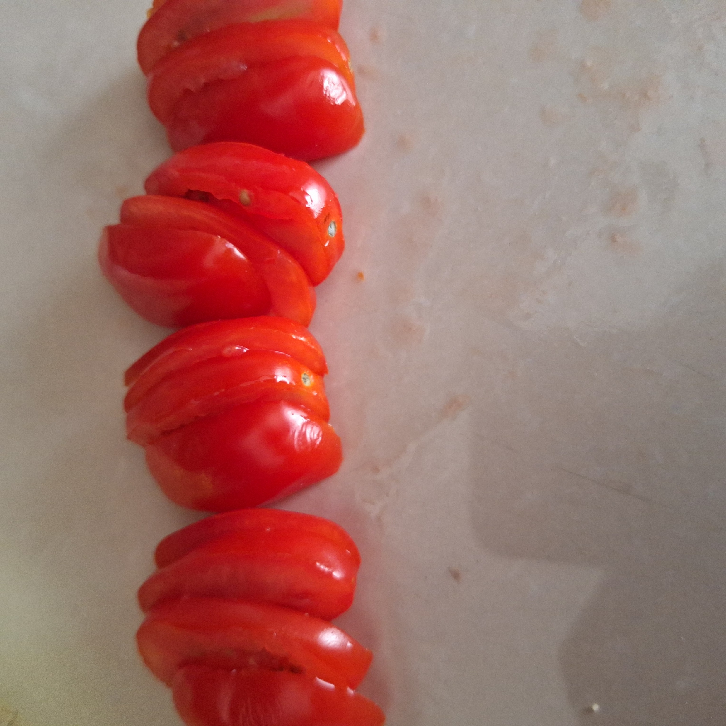
Salade Caesar
Élaboration sur place

Slide 6
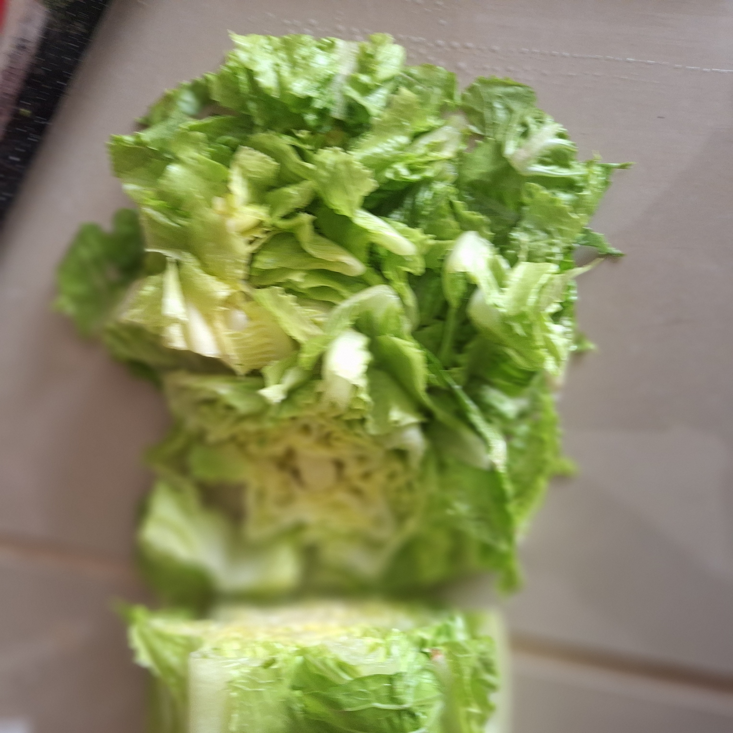
Salade Caesar
Élaboration sur place

Slide 7
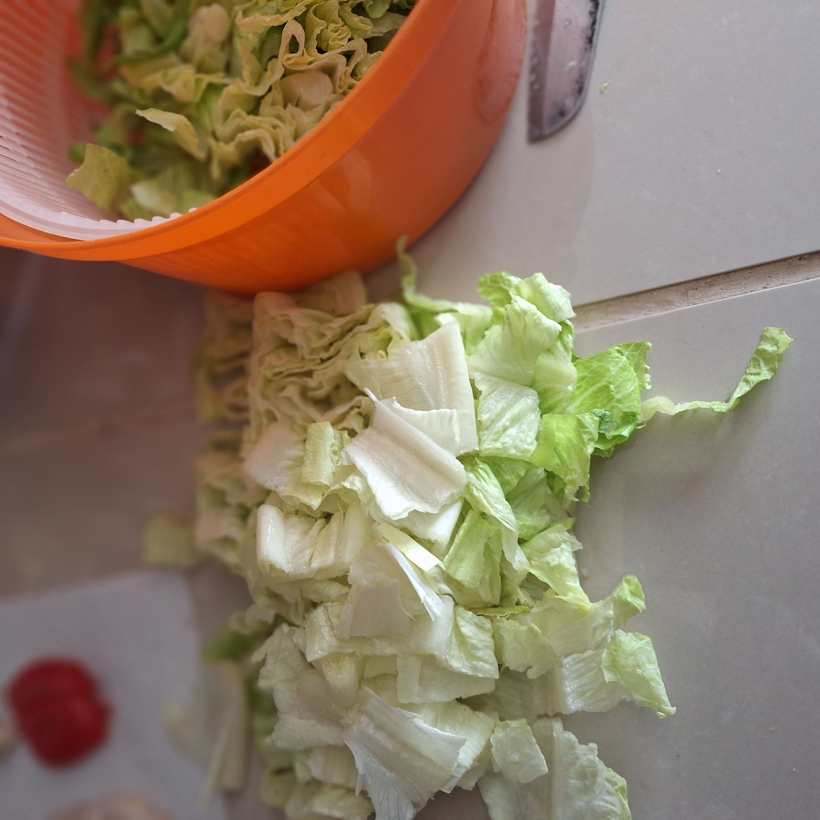
Salade Caesar
Élaboration sur place

Slide 8
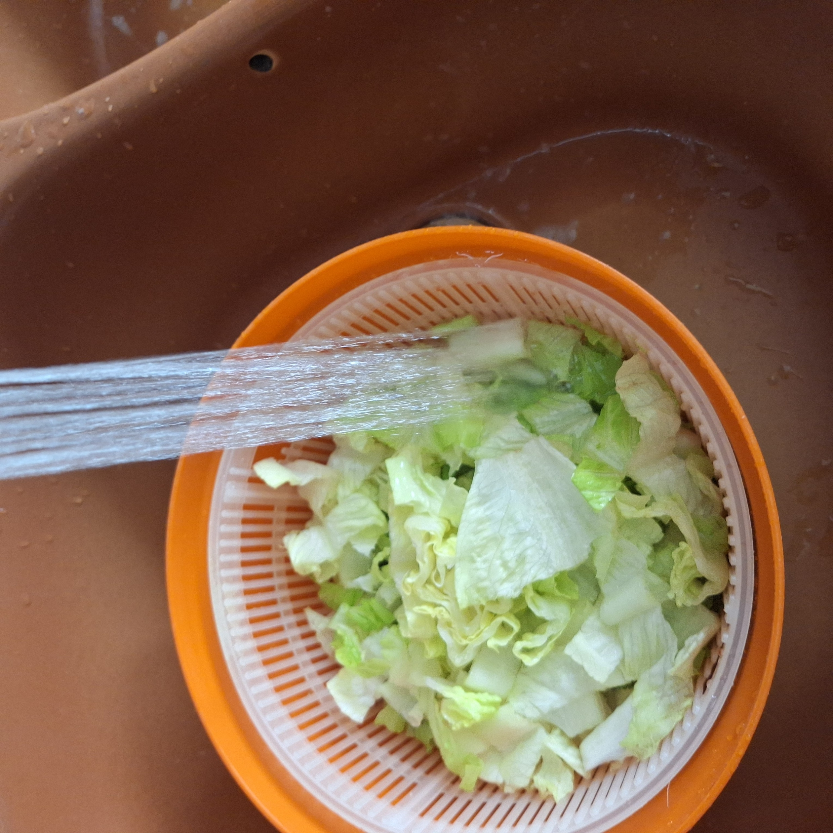
Salade Caesar
Élaboration sur place

Slide 9
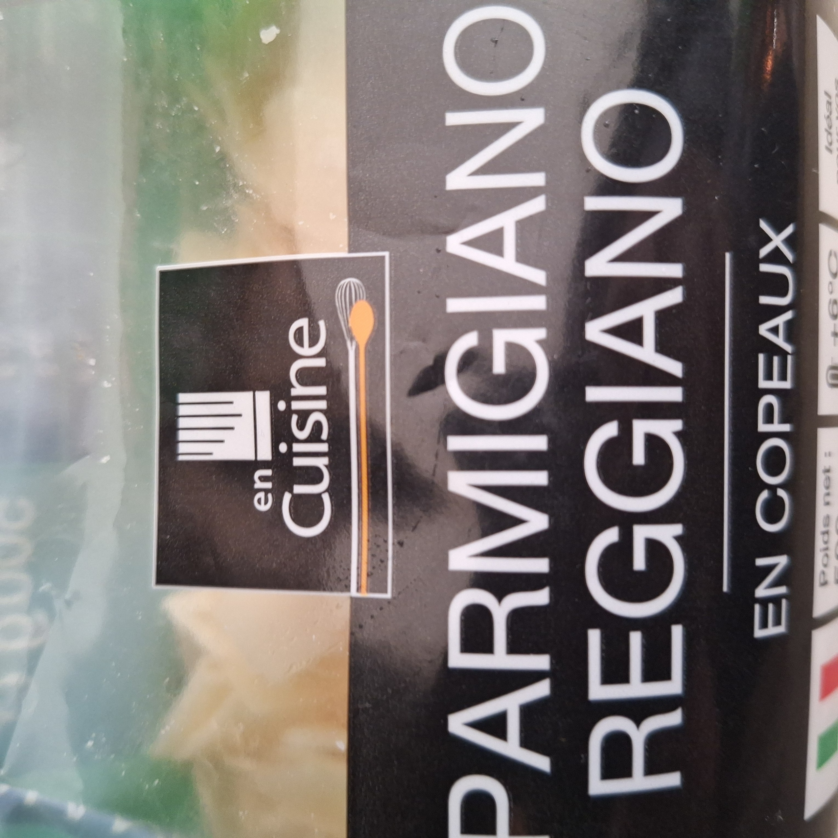
Salade Caesar
Élaboration sur place

Slide 10
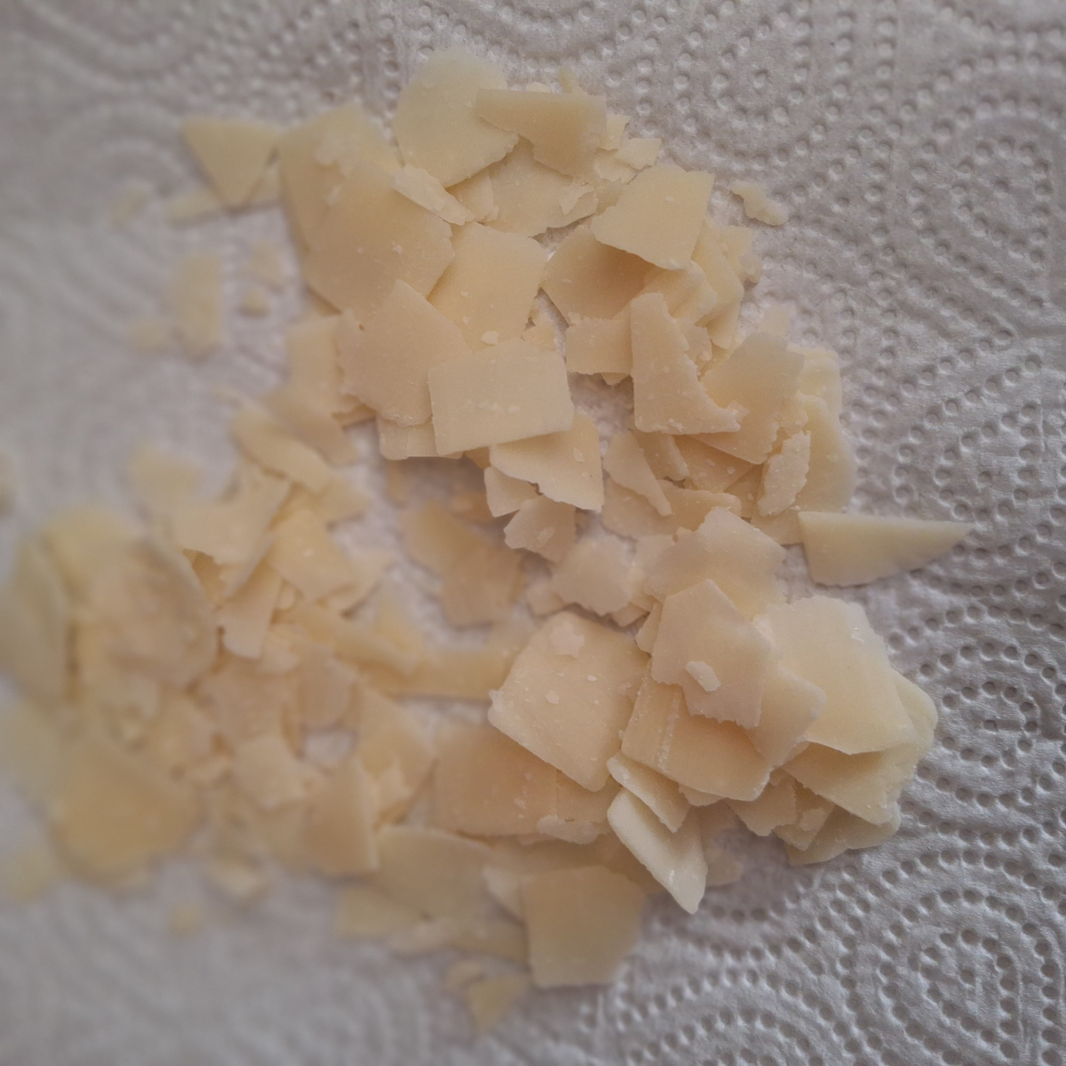
Salade Caesar
Élaboration sur place

Slide 11
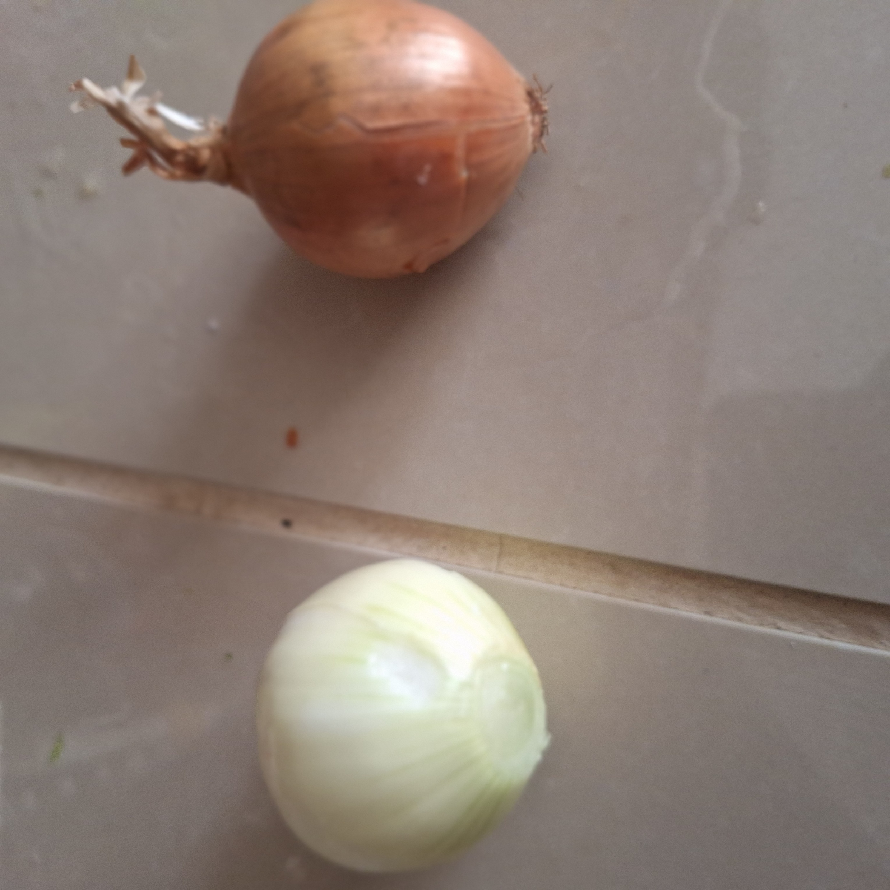
Salade Caesar
Élaboration sur place

Slide 12
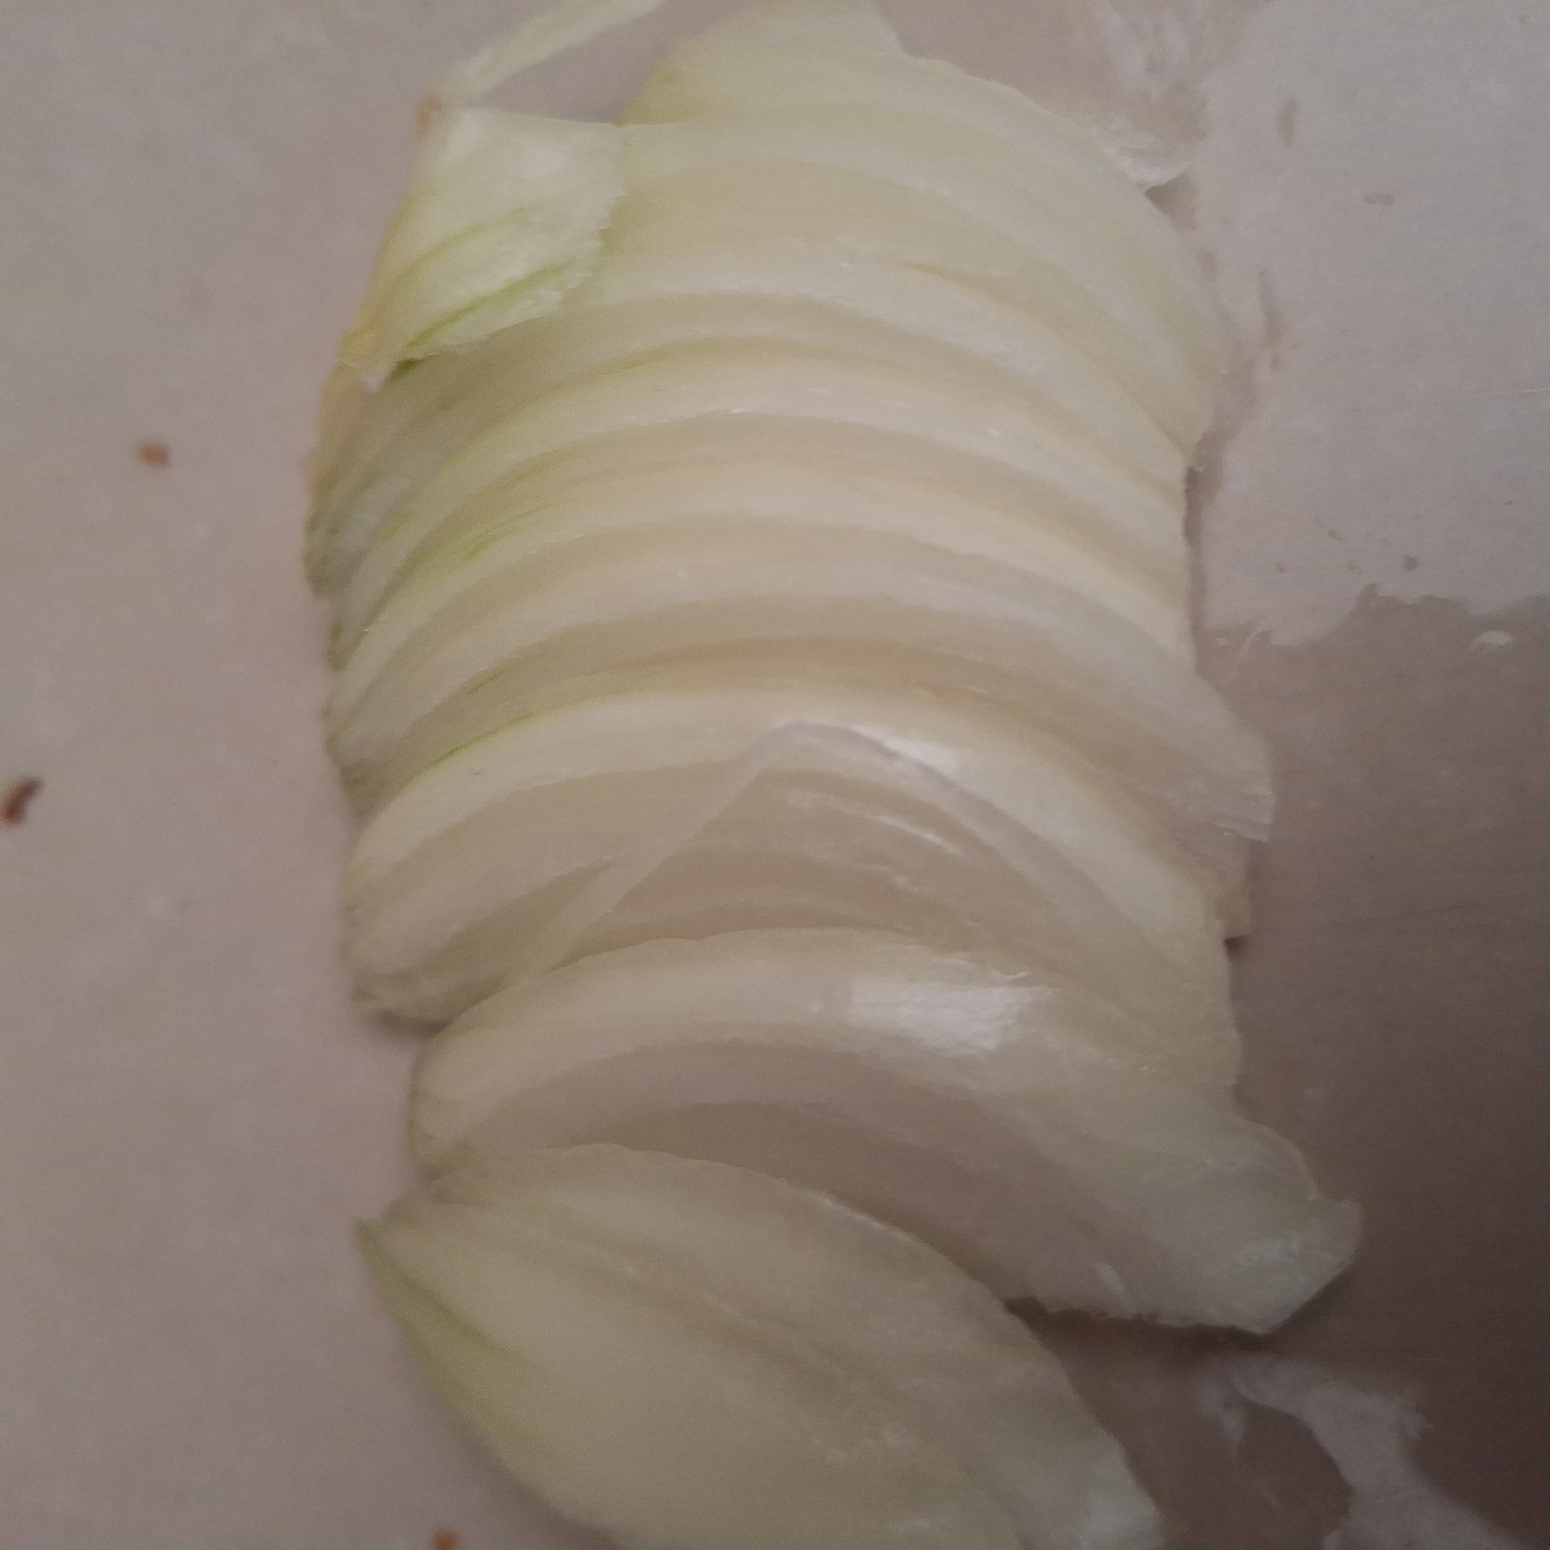
Salade Caesar
Élaboration sur place

Slide 13
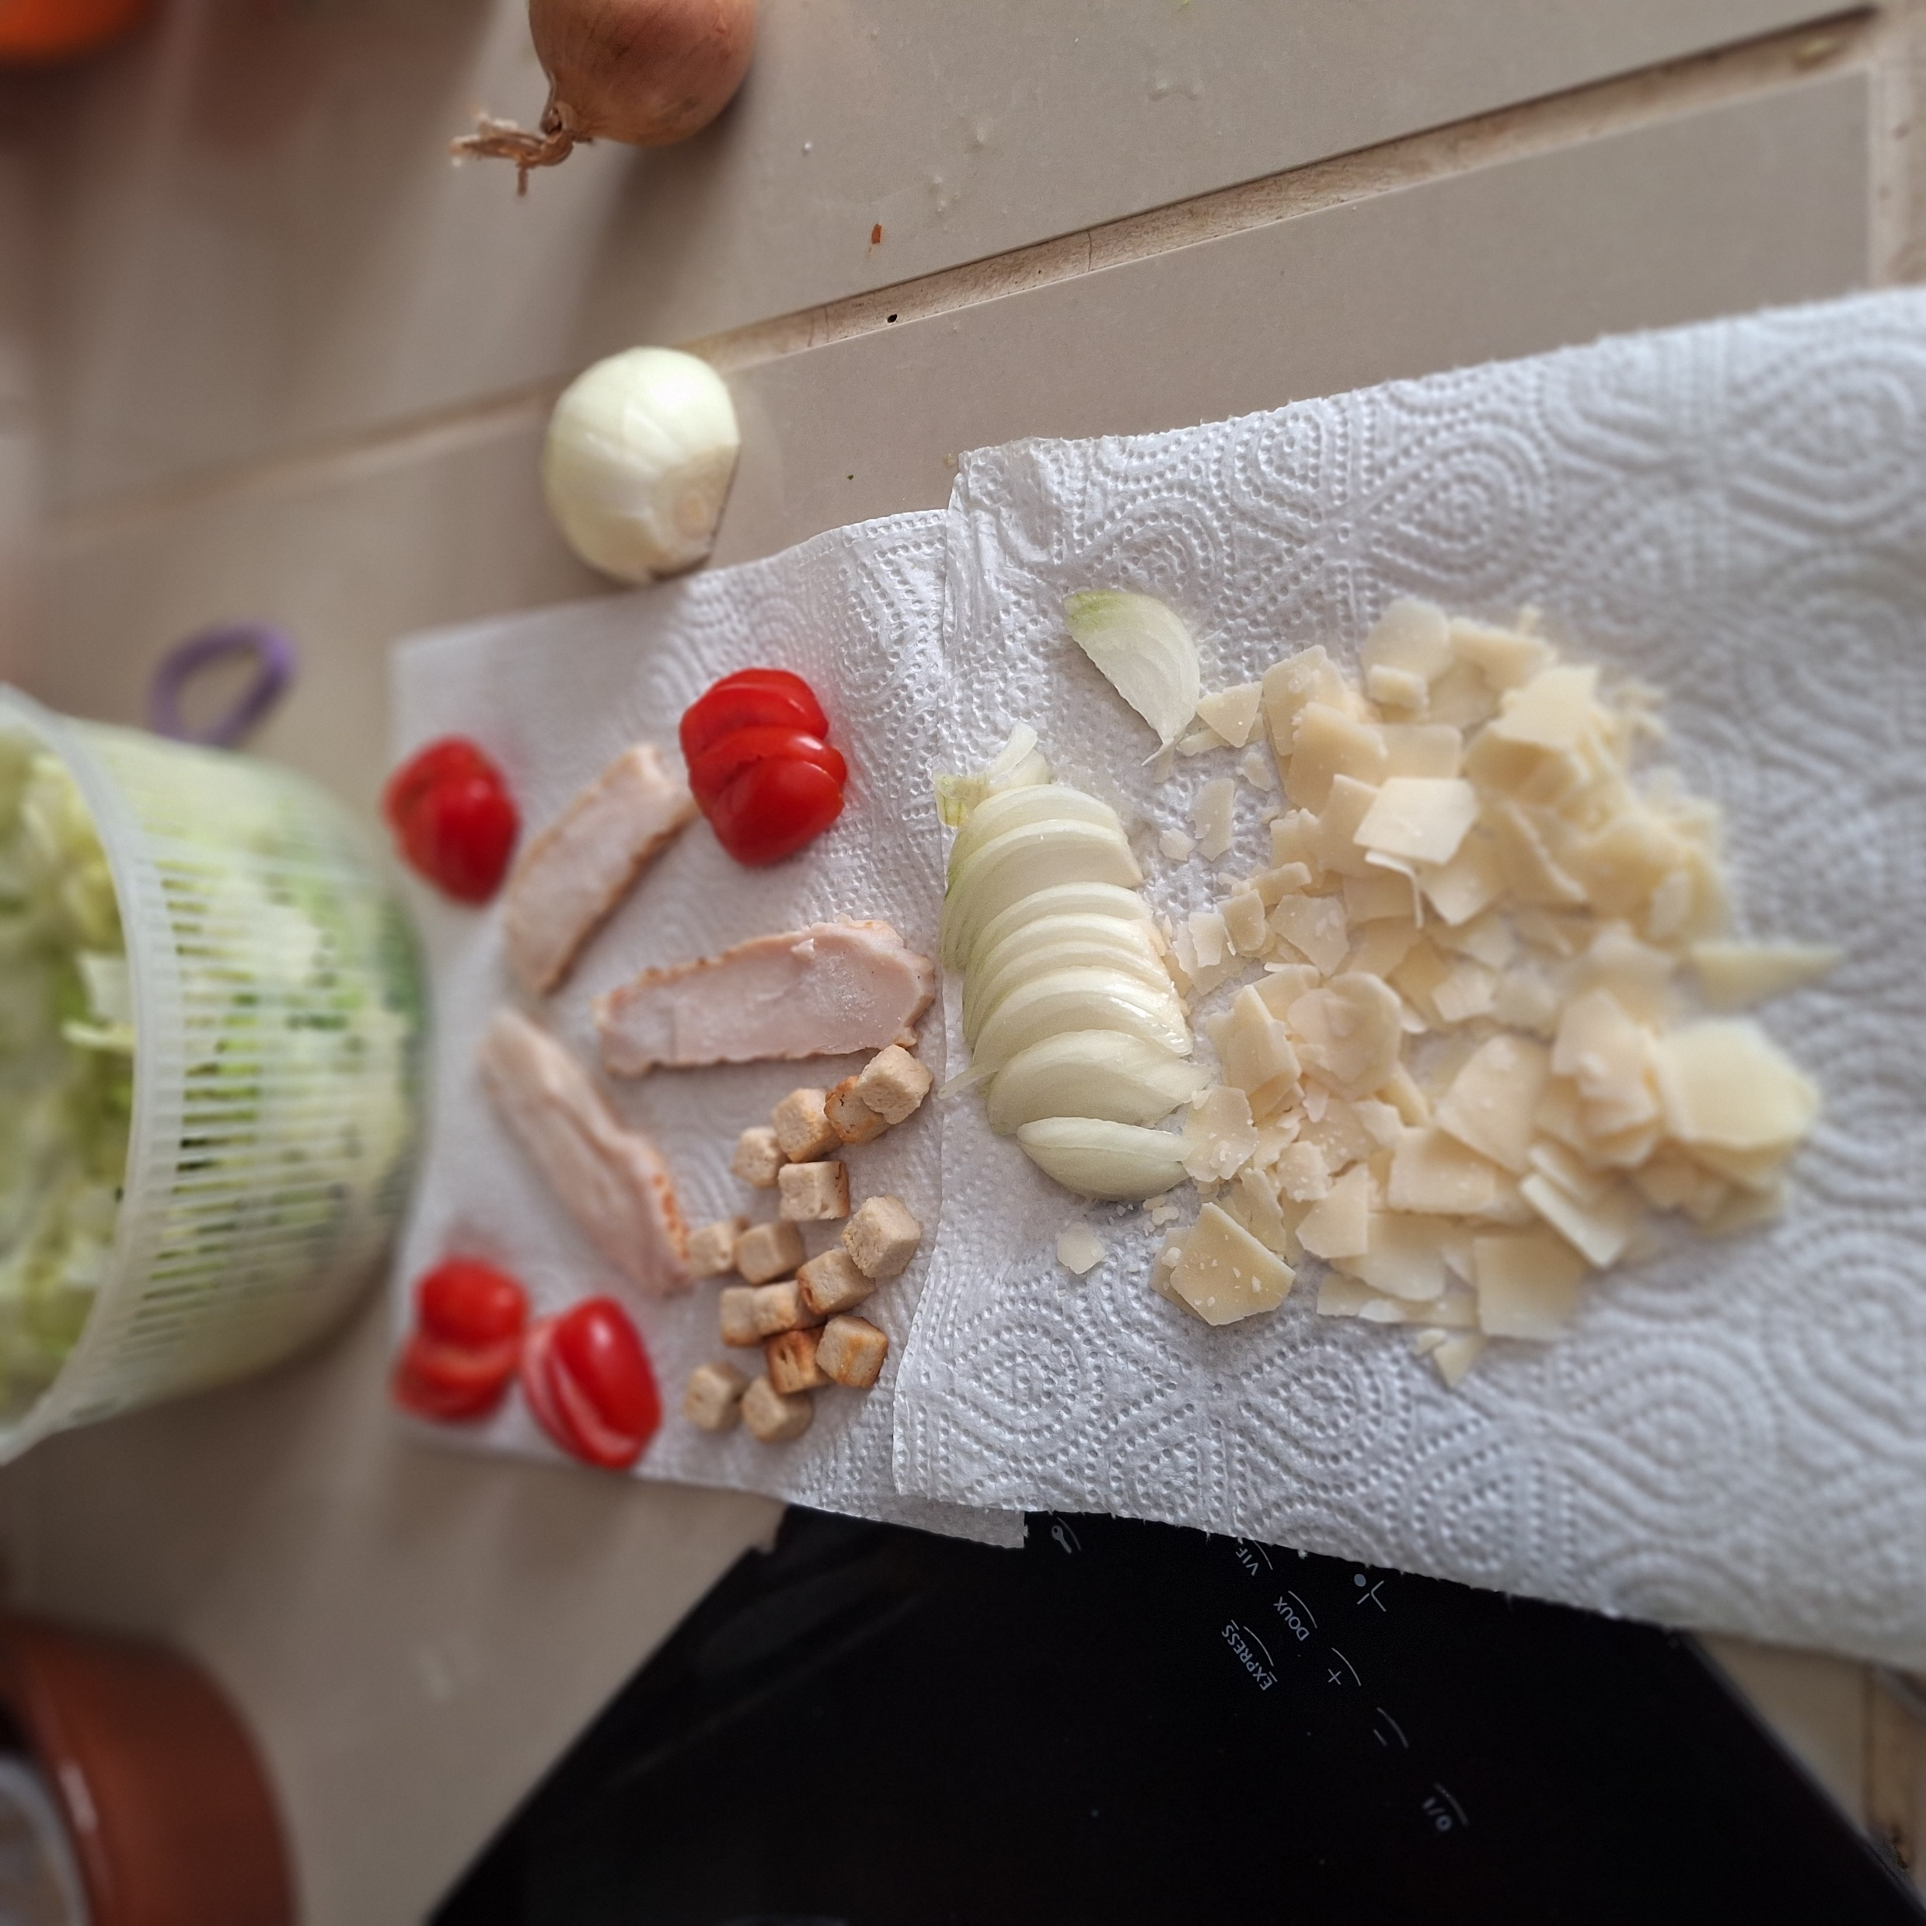
Salade Caesar
Élaboration sur place

Slide 14
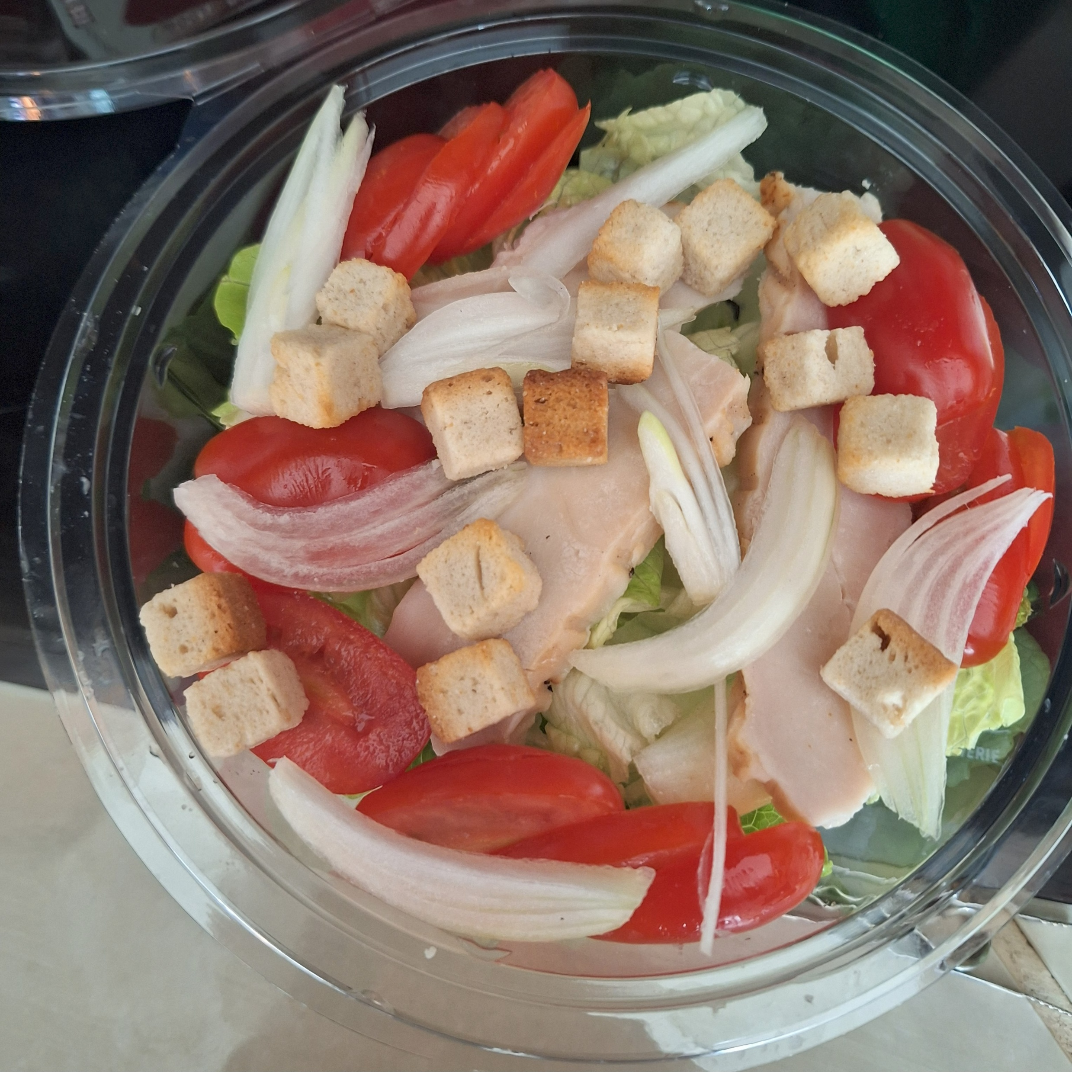
Salade Caesar
Élaboration sur place

Slide 15
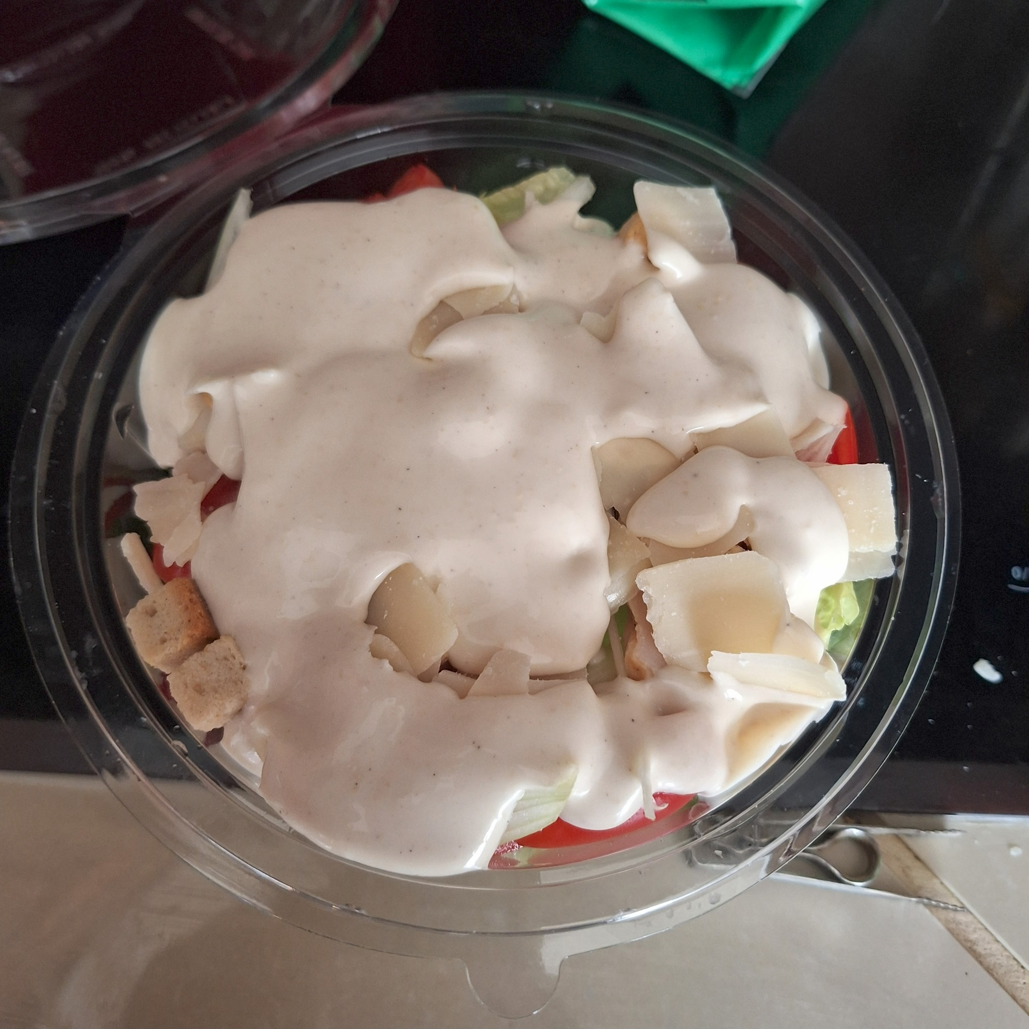
Salade Caesar
Élaboration sur place

Slide 16
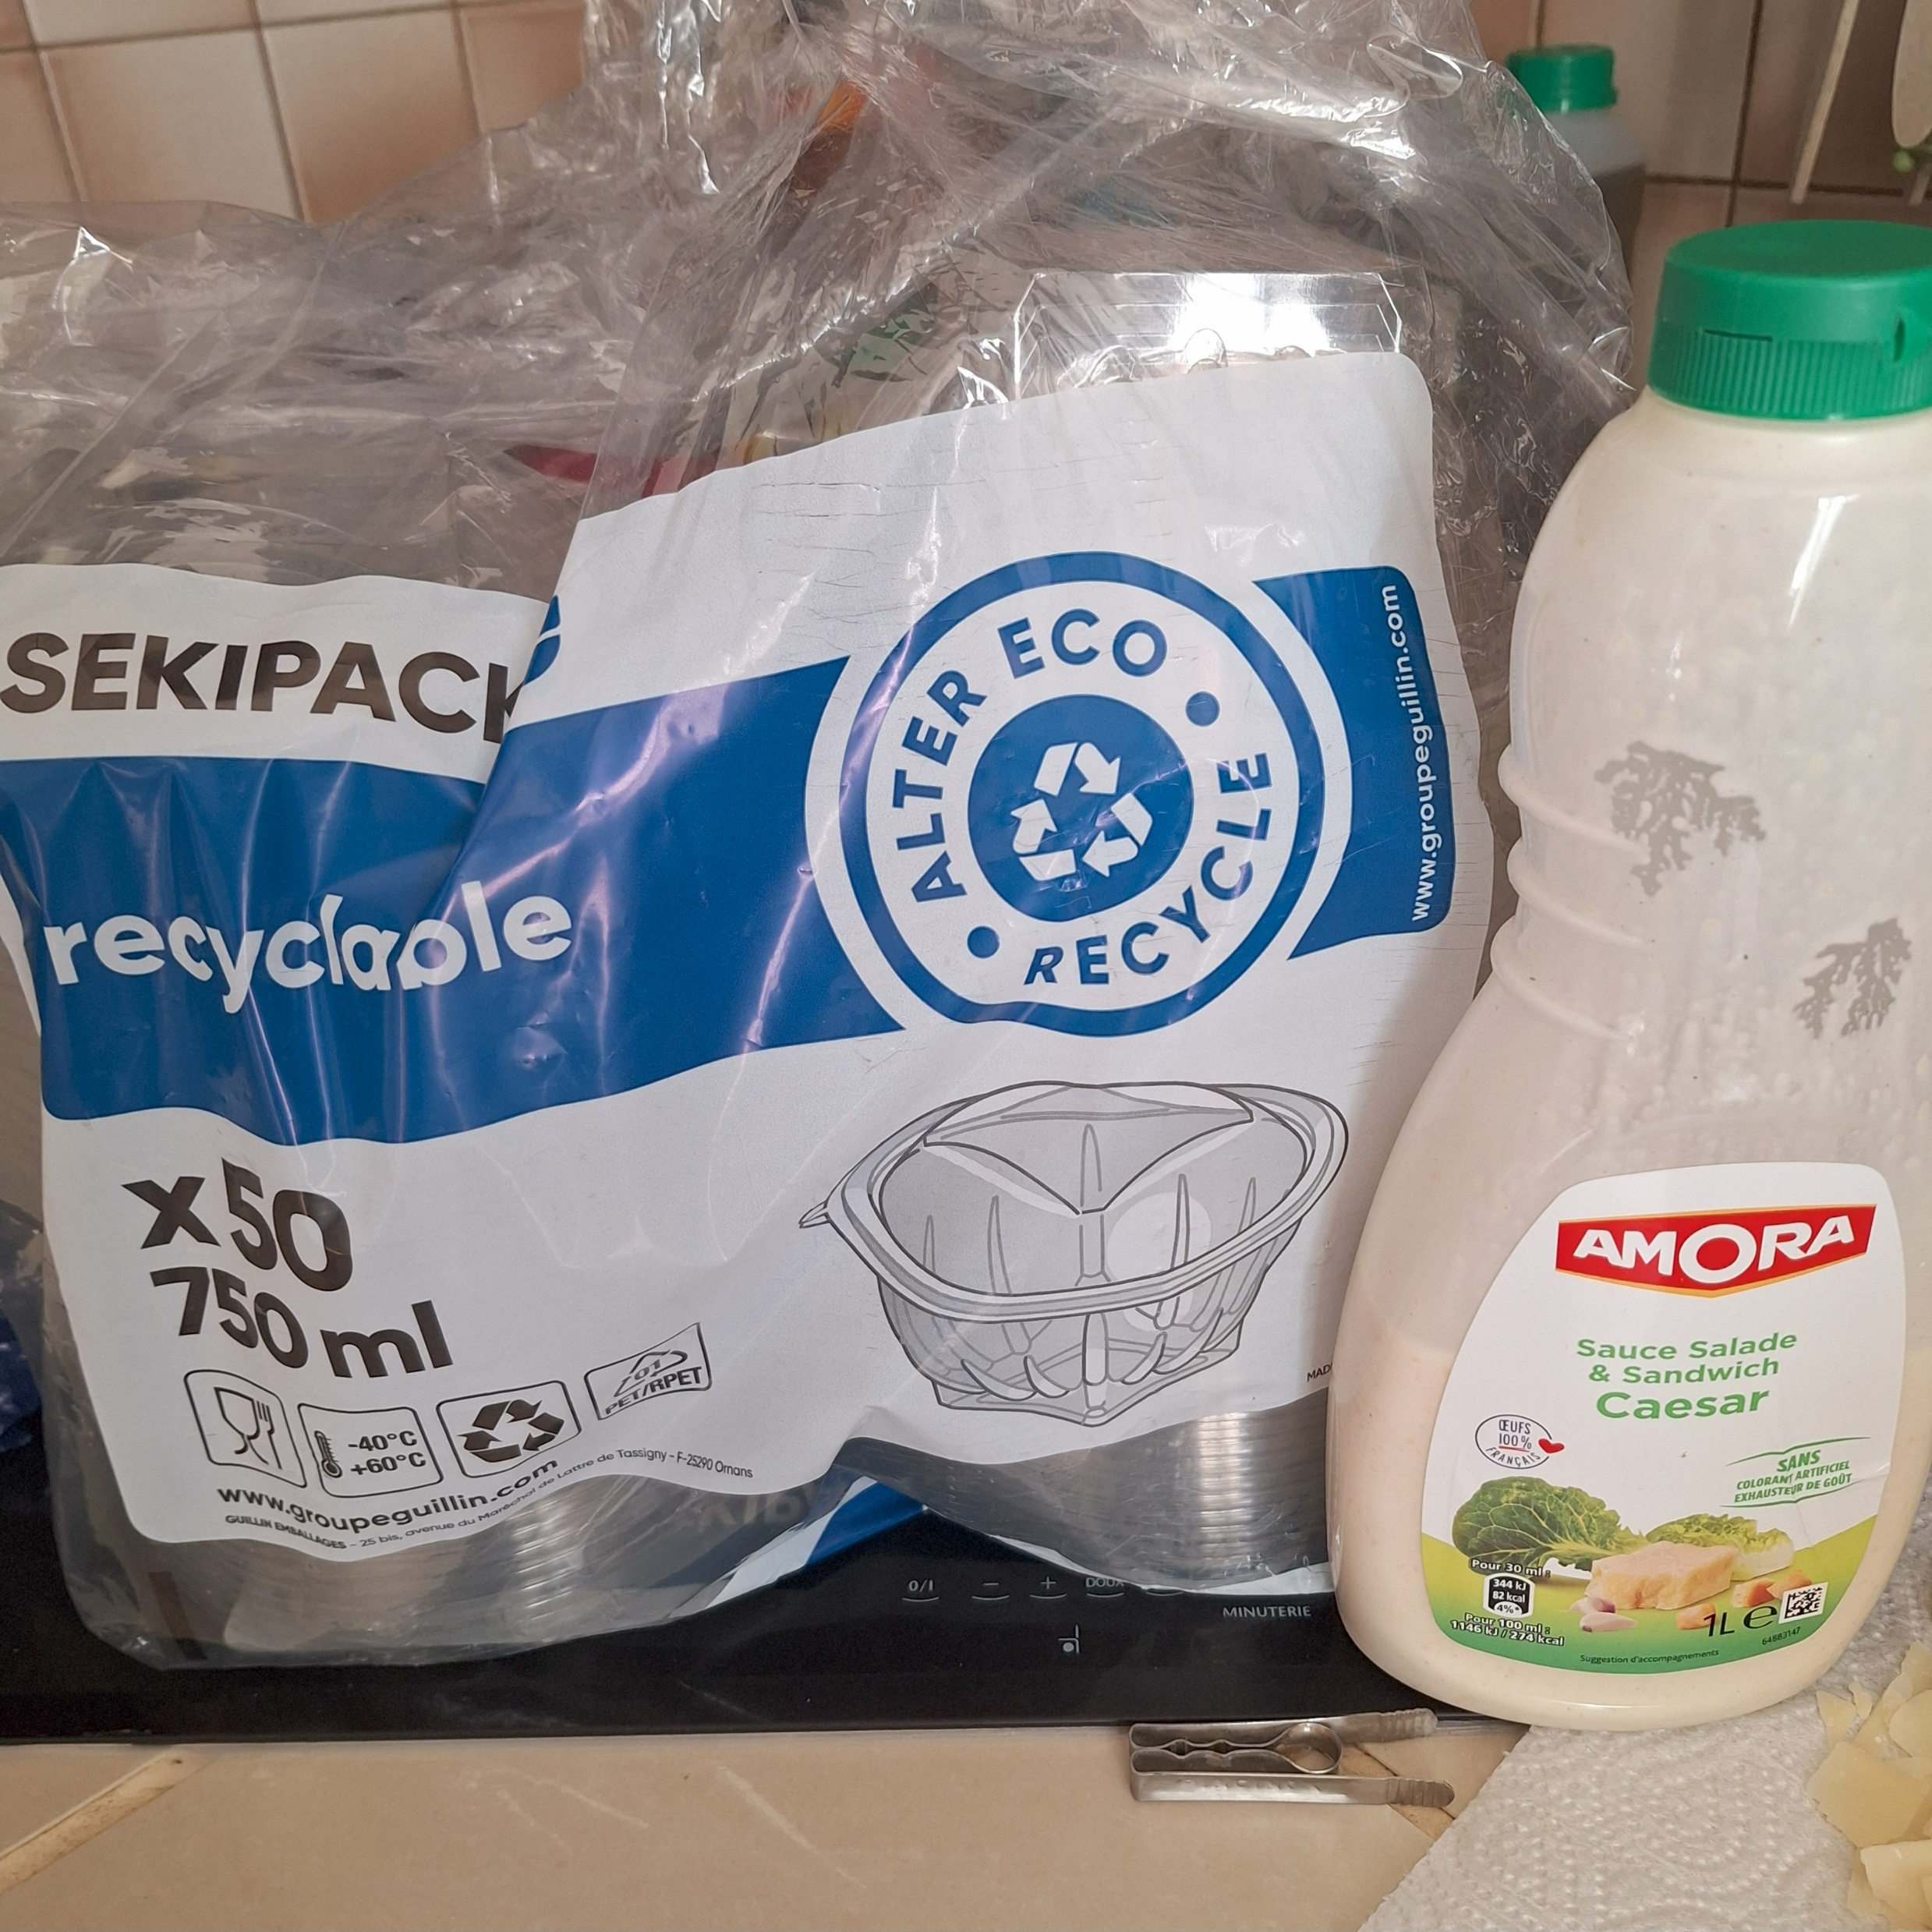
Salade Caesar
Élaboration sur place

Slide 17
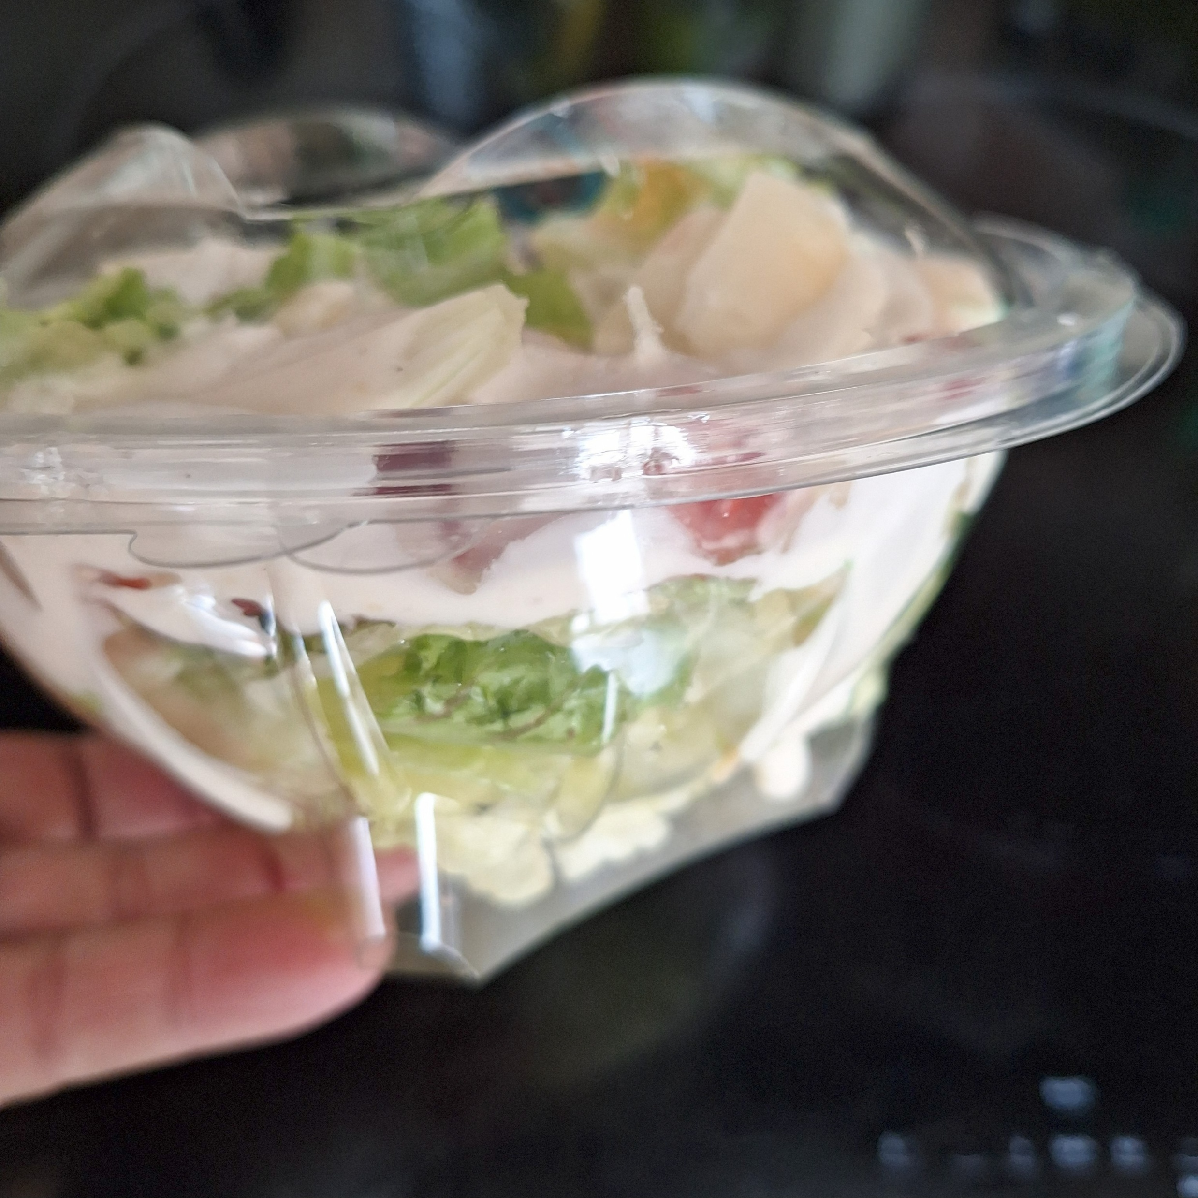
Salade Caesar
Élaboration sur place

